Slide 2
PLANER - Szybkość, przejrzystość, efektywność w każdym kliknięciu.
PLANER to opracowana na bazie rzeczywistych potrzeb firmy produkcyjnej w sektorze Automotive nakładka na system ERP – SIE400, która przenosi dane w znajome i intuicyjne środowisko Excela, co sprawia, że jest łatwa w obsłudze dla każdego użytkownika. Dzięki kolorowemu interfejsowi (visual aids) i zaawansowanym funkcjom PLANER wspomaga efektywne zarządzanie procesami.
Główne funkcje:
pełna agregacja wszystkich danych o produkcie na jednym ekranie,
zaawansowane metody wyszukiwania,
własny silnik MRP,
sekwencjonowanie produkcji,
priorytetyzacja pilności wyrobów i materiałów.
Dodatkowo oferuje rozbudowane moduły:
zarządzania archiwizacją dokumentacji technicznej,
utrzymania ruchu narzędzi produkcyjnych,
reklamacji i zgłoszeń wewnętrznych włącznie z procedurami problem-solving,
rejestracji braków i kontroli ich kosztów
wewnętrzny komunikator, który grupuje wiadomości według kodów wyrobów.
konfiguracji praw dostępu dla każdego użytkownika, co zapewnia bezpieczeństwo i dopasowanie do potrzeb zespołów,
i inne.

Slide 3
Na planszy głównej oprócz informacji podstawowych, w notatach typu „pop-up” znajdują się dane o planowanych
dostawach, opisy operacji, zapisy z oczekujących, trwających lub zakończonych zleceń produkcyjnych, itp.

Slide 4
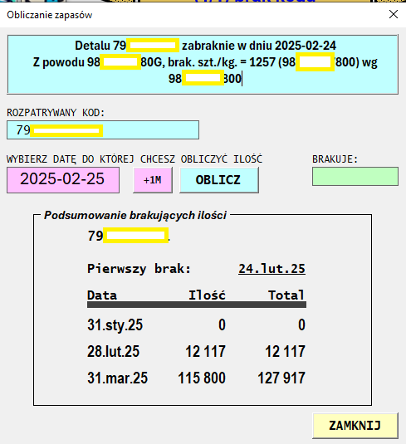
Unikalna funkcjonalność wyliczania daty wyczerpania materiału, niezależnie od poziomu skomplikowania Bill Of Materials.
ZAPEWNIA INFORMACJĘ DO KIEDY JEST ZAPAS KAŻDEGO WYROBU/KOMPONENTU/MATERIAŁU W PRZECIĄGU max. kilku sekund

Slide 5
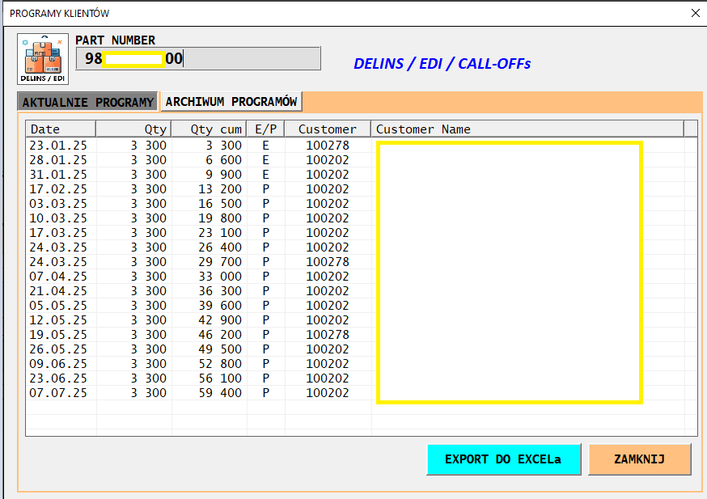
Podgląd programów Klientów pod 1 przyciskiem, możliwość generowania wersji w Excel oraz zbierania danych archiwalnych w celach szybkiej analizy.

Slide 6
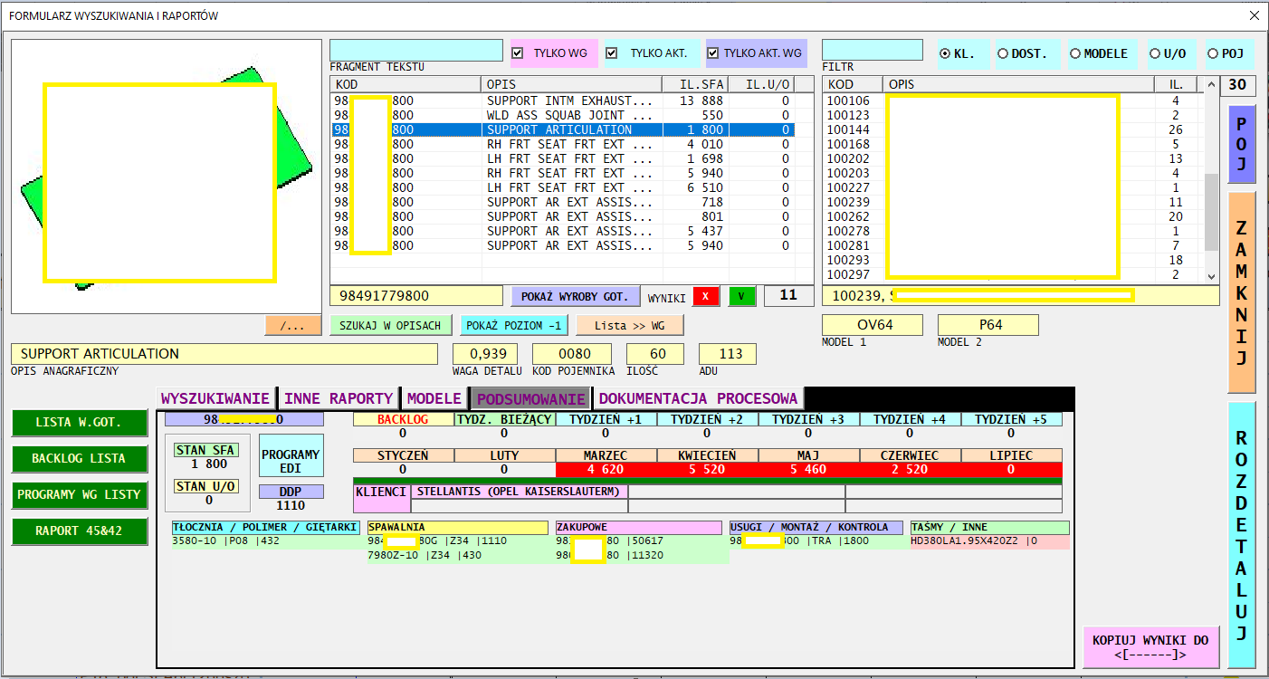
Formularz wyszukiwania pozwala na znajdowanie wyrobów po fragmencie kodu, Klientach, modelach,
pojemnikach, kodach aktywnych/historycznych, kodach produktów finalnych/półwyrobów itp..

Slide 7
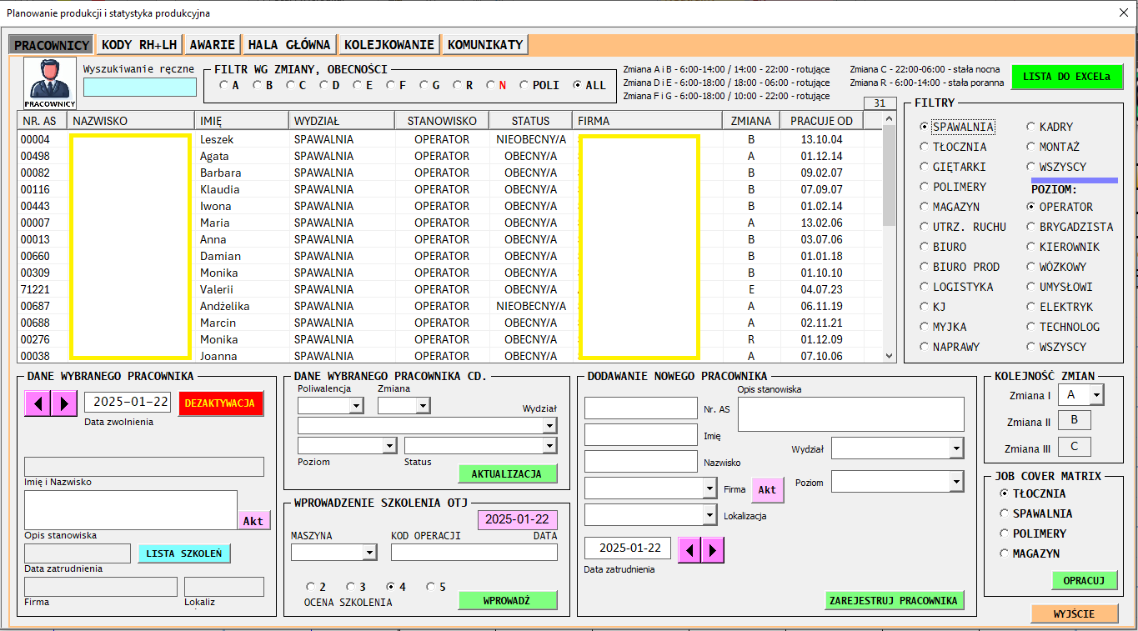
Panel PRACOWNICY pozwala na dodawanie i usuwanie pracowników przez dział Kadr, raportowanie nieobecności, modyfikacje danych o pracownikach. Dzięki możliwości rejestracji szkoleń i zleceń produkcyjnych istnieje opcja skonfigurowania tzw. raportów poliwalencji – JOB COVER MATRIX.

Slide 8
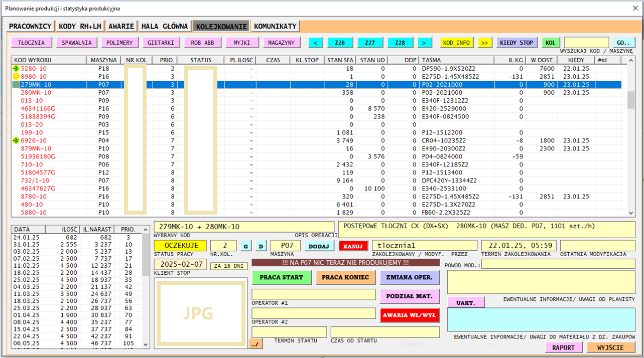
W Module Kolejkowania można planować i kolejkować zlecenia produkcyjne na bazie wyników z MRP PLANERa, które odbywa się bez znaczącego wpływu na pracę w systemie i trwa ok *3 minuty (*średni czas dla ok. 1000 kodów).

Slide 9
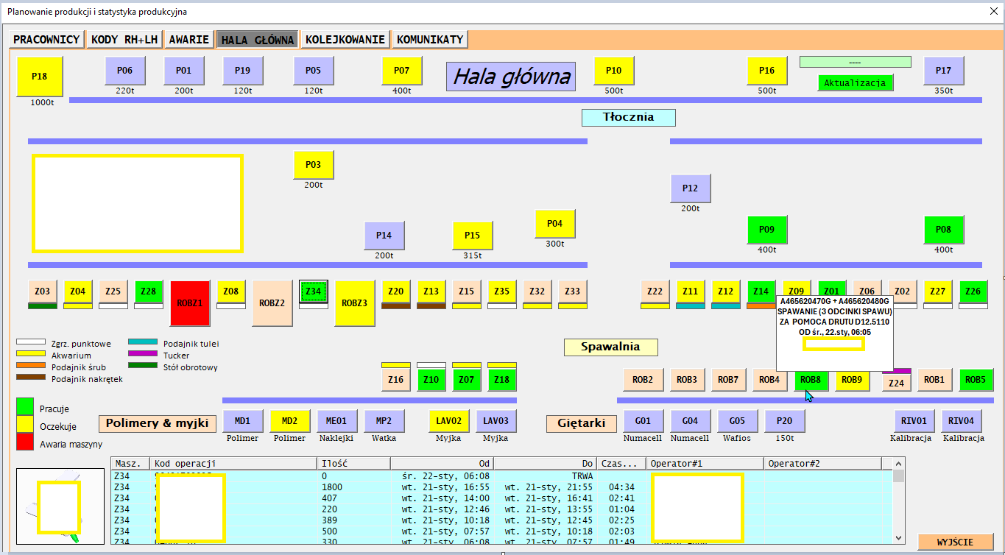
Istnieje możliwość skonfigurowania lay-out ze statusem maszyn na żywo do wglądu z poziomu PLANERa

Slide 10
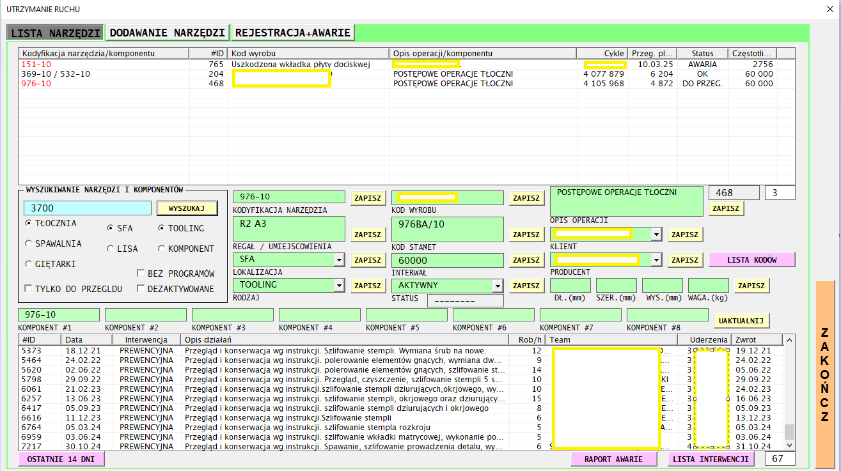
Moduł UR pozwala na prowadzenie zapisów z interwencji, raportowanie oraz planowanie działań Utrzymania Ruchu

Slide 11
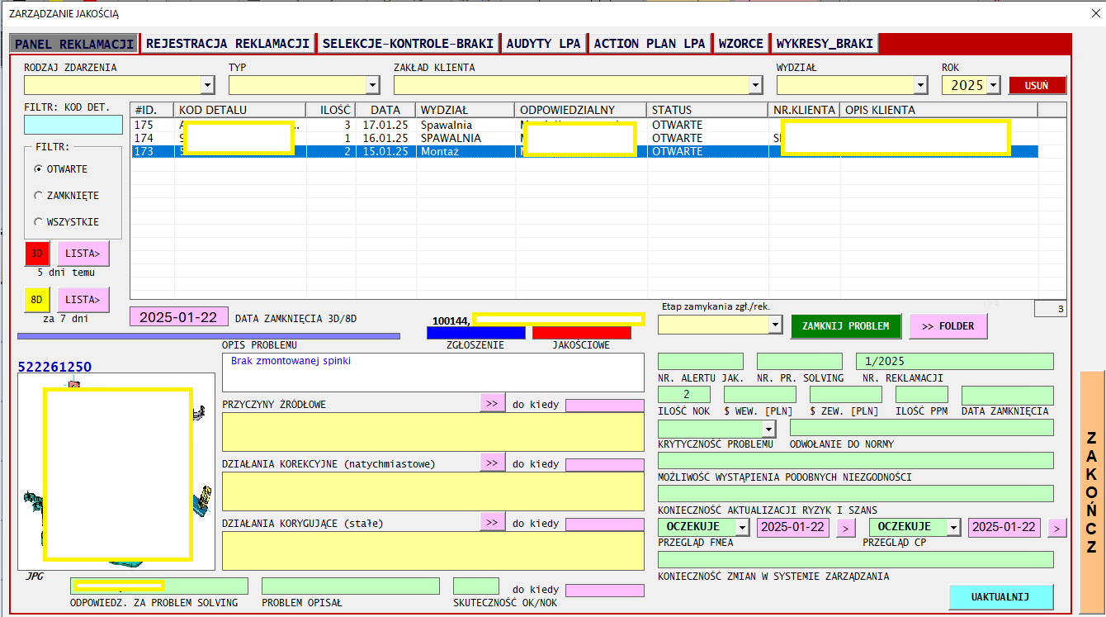
Moduł QUALITY pozwala na prowadzenie zapisów reklamacyjnych i zgłoszeń zew/ wew. Proces problem-solving może być „uszyty” pod potrzeby Klienta (konfiguracja pól i logiki w formularzu)

Slide 12
I wiele więcej, co z chęcią zaprezentujemy…
Dziękuję za uwagę.

